Slide 1


Slide 2

1TDS

Slide 3

O que entendem por UX?

Slide 4

Experiência????
experiência
substantivo feminino
1. experimentação, experimento (método científico).
2. qualquer conhecimento obtido por meio dos sentidos.

Slide 5

Usuário
usuário
substantivo masculino
1. aquele que, por direito de uso, serve-se de algo ou desfruta de suas utilidades.
Adjetivo
2. que serve, que é próprio para uso.

Slide 6

Interface

Slide 7
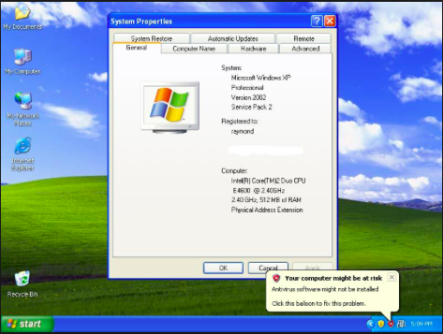
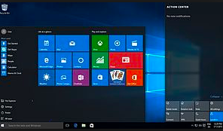
Interface x Evolução

Slide 8
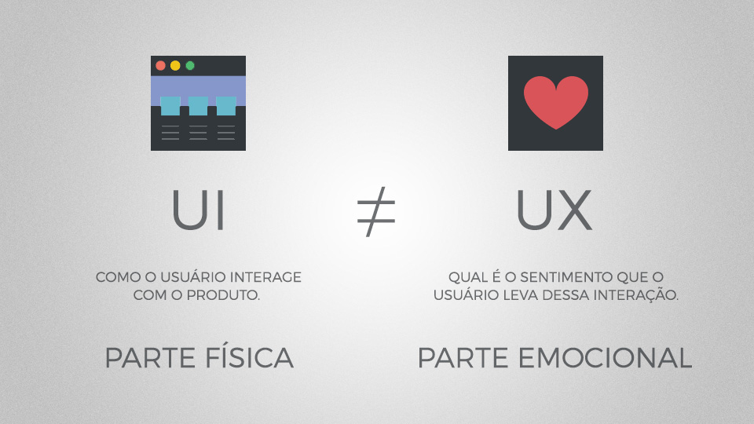
UI x UX

Slide 9
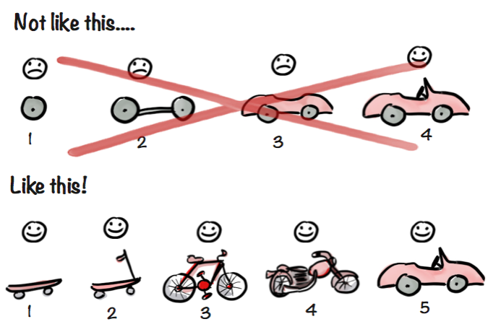
Reflexão

Slide 10
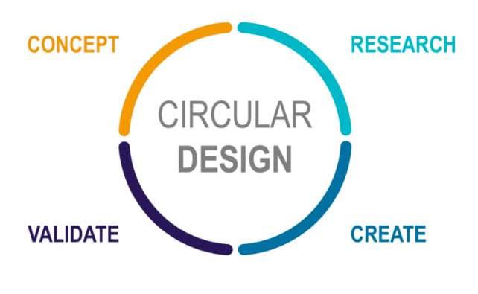
Momento #ficadica

Slide 11
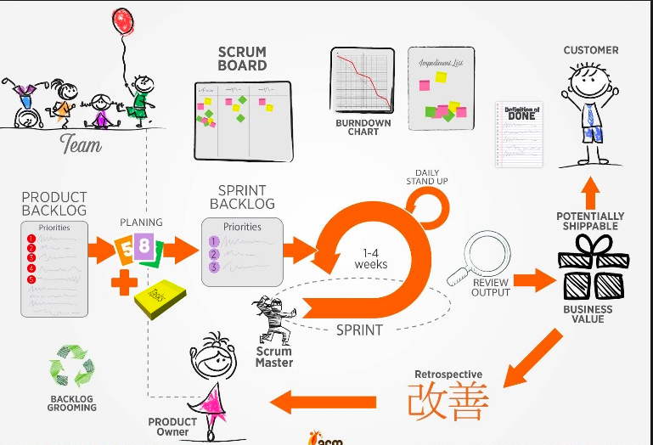
Framework Agil:

Slide 12


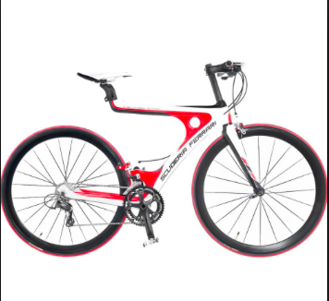
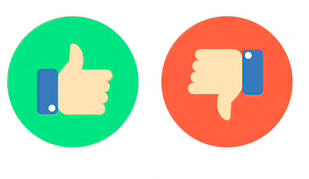
UX
Causa:

Slide 13



UX
Consequência:

Slide 14
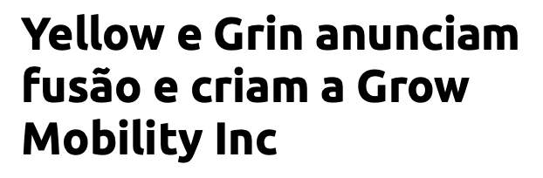

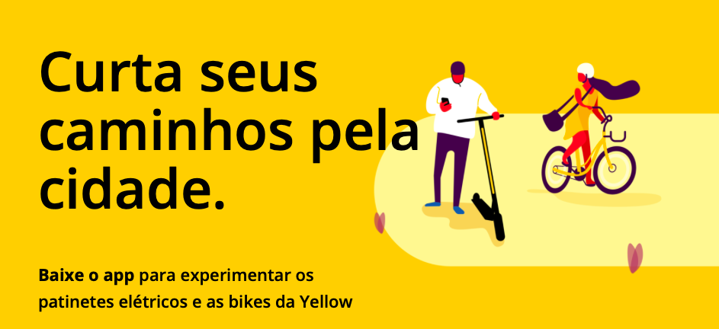
Yellow e Grin

Slide 22
Ferramentas UX
Pesquisa Qualitativa x Quantitativa;
Métodos qualitativos normalmente se baseiam em observação: você observa o que os usuários fazem e aprende sobre comportamentos durante o processo. Métodos quantitativos se baseiam em dados sobre comportamentos e atitudes que são coletados indiretamente, como por exemplo, em formulários online ou análise de métricas (onde o usuário clicou, que páginas visitou, etc).

Slide 23
Ferramentas UX
2. Pesquisa de atitudinal vs. Pesquisa comportamental:
As pesquisas atitudinais são focadas no que as pessoas falam que acreditam enquanto as pesquisas comportamentais analisam o que as pessoas fazem .
3. Questionário Online:
Pesquisas online são um jeito rápido de conseguir resultados quantitativos (em alguns casos, qualitativos também) sobre uma ideia ou produto. Quanto mais pessoas respondem a essa pesquisa (normalmente através de um questionário), mais apurado o resultado.

Slide 24
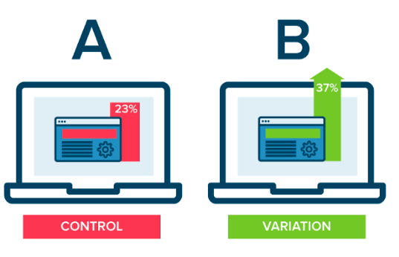
Ferramentas UX
4. Teste A/B:
Empresas maiores, como Google e Amazon, usam testes A/B o tempo todo e algumas vezes chegam a rodar vários testes A/B ao mesmo tempo. Esse tipo de teste é ideal para otimizar a performance de uma página que você já tenha redesenhado recentemente, e costuma ser focado em testar pequenas variações de layout, texto, ou posicionamento de elementos na tela.

Slide 25
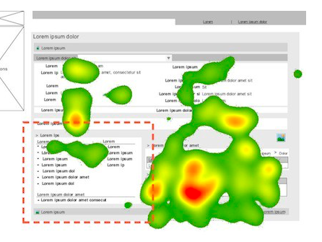
Ferramentas UX
5. Mapas de Calor:
Mapas de “calor” e de cliques mostram, obviamente, onde os usuários estão clicando em cada página. Esse tipo de visualização te ajuda a entender as áreas mais proeminentes no seu layout e que chamam mais atenção dos usuários. Ele pode ser baseado em análise de dados (exemplo: Google Analytics), ou pode ser, baseado em ferramentas que monitoram o movimento do mouse e até do olho do usuário.

Slide 26
Ferramentas UX
6. Teste de Usabilidade:
Um dos tipos de teste mais clássicos: você senta com um usuário e aprende como ele realmente usa seu website ou seu produto. Você pré-determina algumas tarefas que ele precisa realizar e assiste para verificar se ele tem dificuldades em algum ponto. Este é o tipo de teste ideal para tomar decisões estratégicas e para criar hipóteses de melhoria do produto.
7. Focus Group:
O pesquisador e os usuários se reúnem em uma sala para discutir determinado produto ou serviço, ou simplesmente para falar sobre hábitos de consumo ou sobre a percepção que os consumidores têm de determinada marca.

Slide 27
Ferramentas UX
8. Estudos de Campo / Estudo Etnográfico:
Esse método se trata de ir até onde o usuário está, mais especificamente até onde a tarefa está sendo realizada, para entender mais sobre como as pessoas se comportam naquele contexto. Por exemplo: se você está tentando redesenhar o fluxo de check-in online em site de companhia aérea.
9. Interceptação:
Pesquisadores de prancheta no meio da rua, parando as pessoas para fazer perguntas. Em UX esse método também é comum, e costuma ser especialmente mais efetivo quando você afunila o tipo de pessoa que você irá interceptar. Por exemplo: você pode interceptar alguém que acabou de fazer um saque em um caixa eletrônico e fazer perguntas sobre como foi a experiência, quais os hábitos da pessoa de sacar dinheiro, e quais os principais pontos de melhoria na experiência que poderiam deixar a tarefa de sacar dinheiro mais fácil.

Slide 28
Ferramentas UX
10. Funil de Venda:
É uma representação das etapas que um potencial cliente passa, desde o primeiro contato com a empresa até o fechamento da venda. Processo que consiste em conduzir ou acompanhar o seu cliente a partir do momento em que ele toma conhecimento de uma solução vendida pela sua empresa até o fechamento do negócio. Normalmente um funil de vendas (ou pipeline) é dividido em 3 etapas: topo de funil (ToFu), meio de funil (MoFu) e fundo de funil (BoFu).

Slide 29
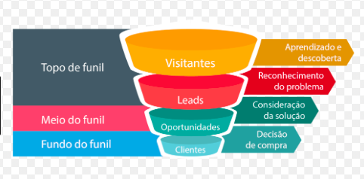
Funil de Vendas

Slide 30
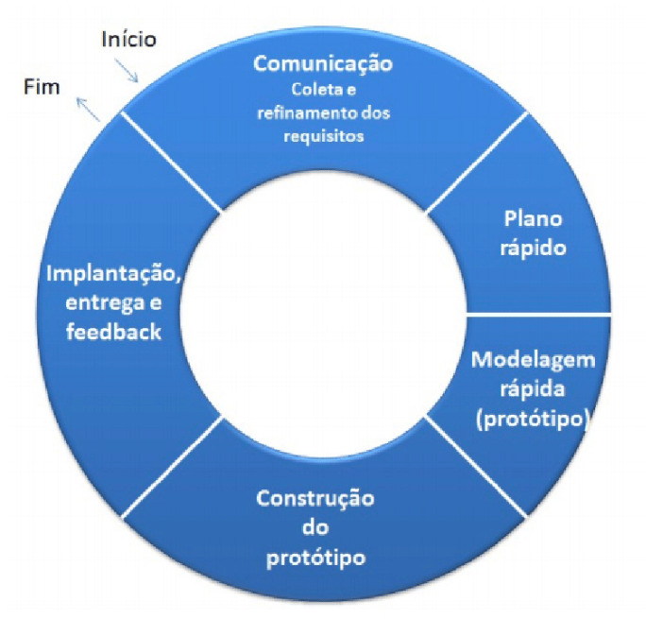
Prototipação

Slide 31
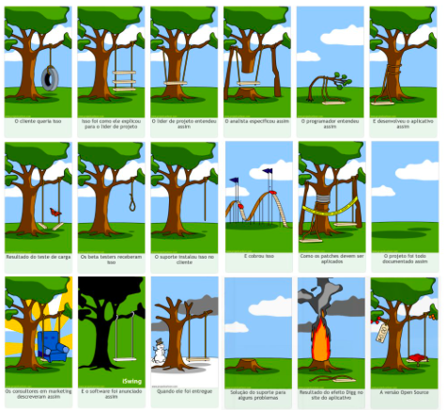

Slide 32
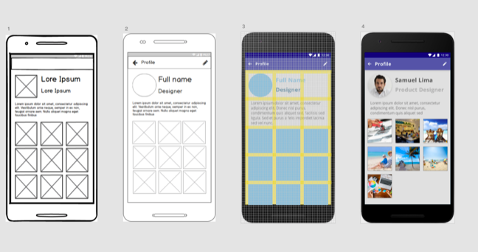
Baixa x Alta

Slide 33
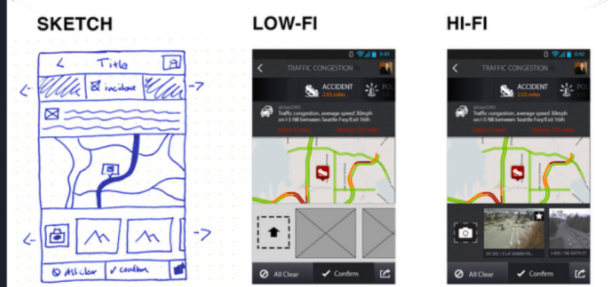

Slide 34

Cases de Mercado de UX:

Slide 35
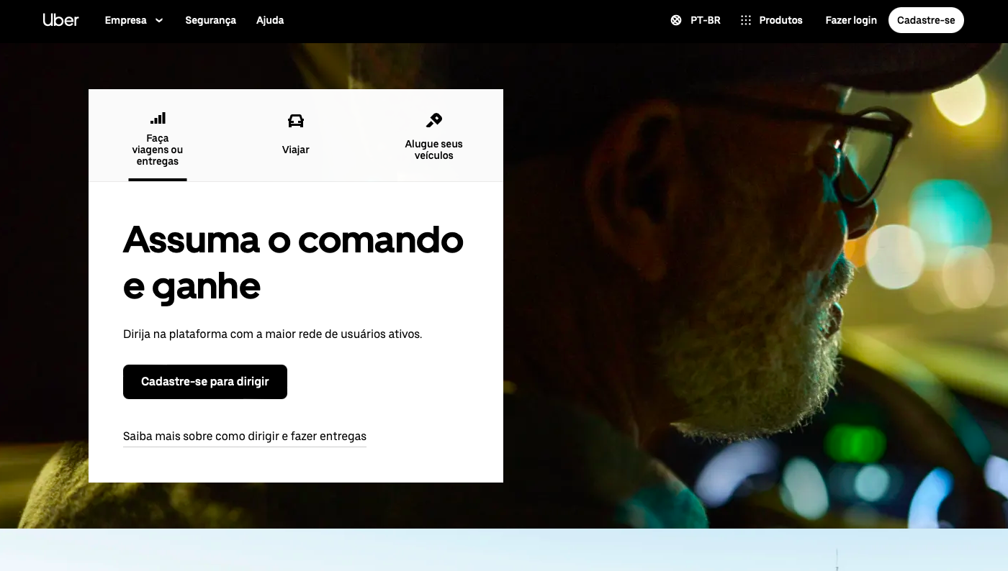
Uber

Slide 36
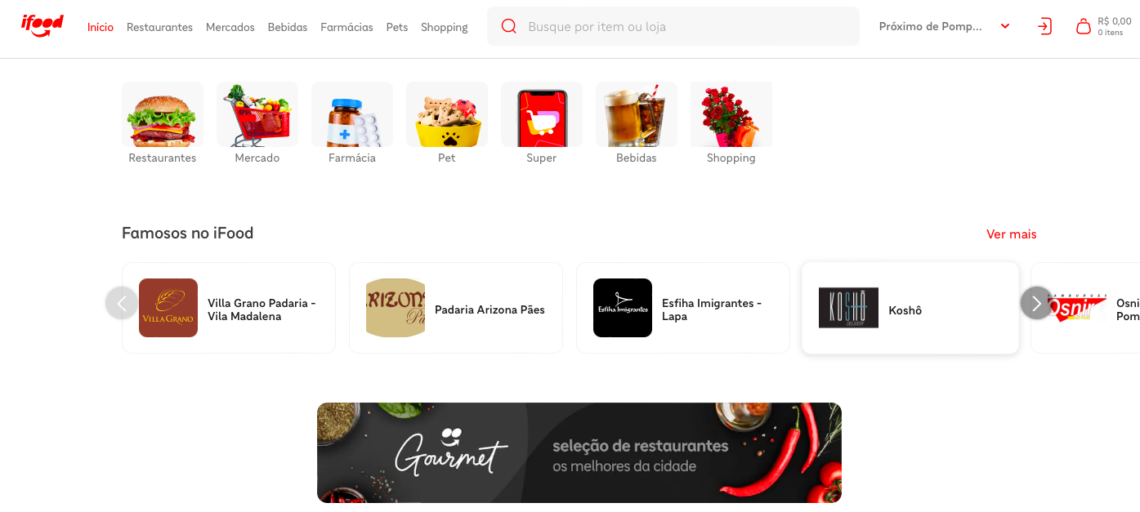
Ifood

Slide 37
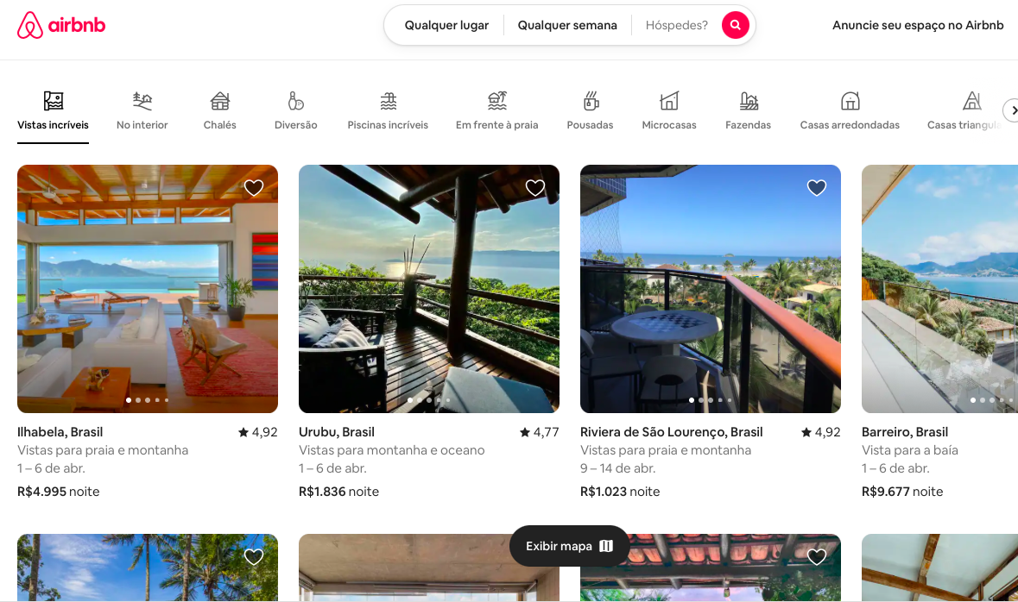
AIRBNB

Slide 38
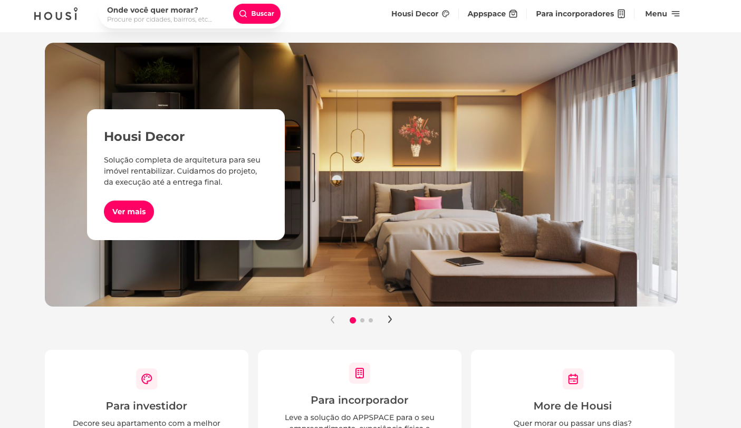
HOUSI

Slide 39
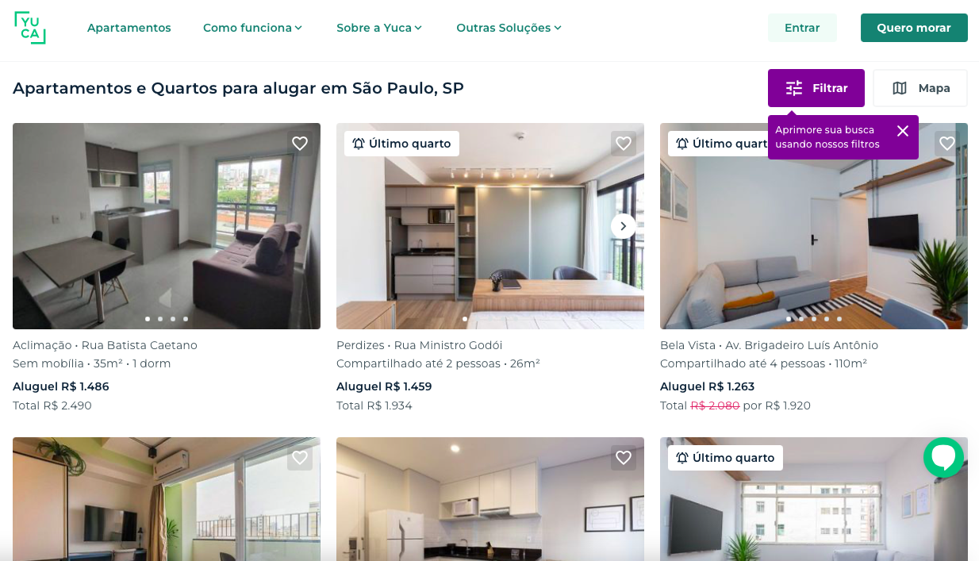
Notes:
https://alugue.luggo.com.br/luggo-cenarium/product/9

Slide 40
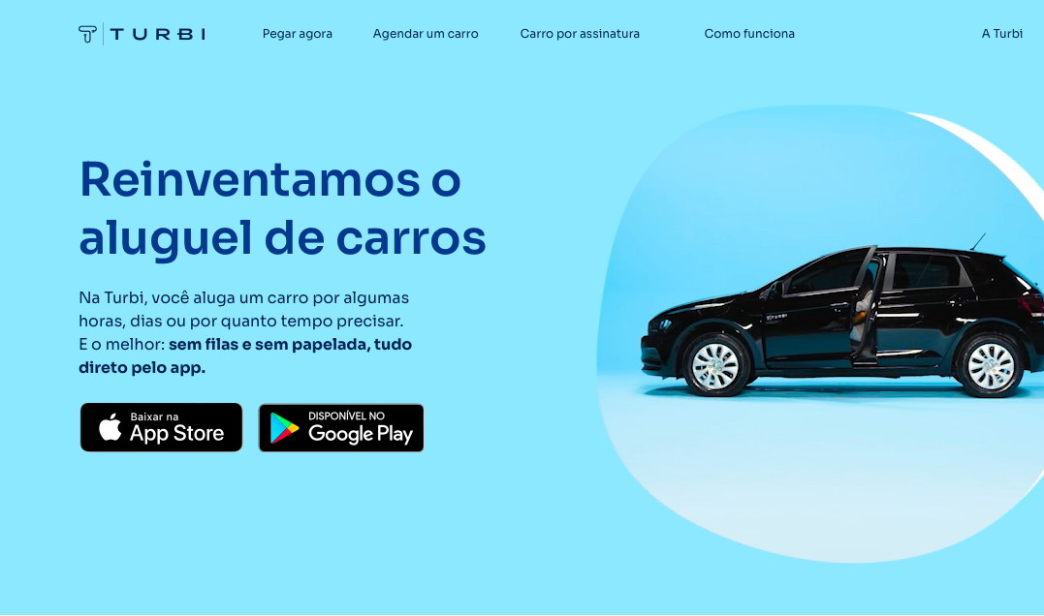
Turbi

Slide 41
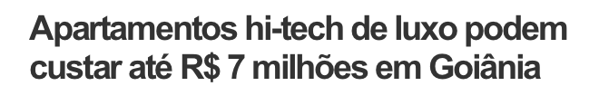
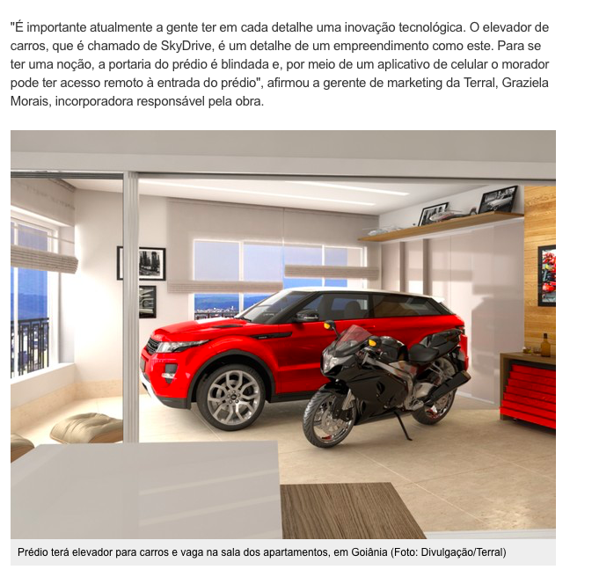

Slide 42



